Slide 1
COMPORTAMENTI INDIVIDUALI
E RELAZIONI SOCIALI
IN TRASFORMAZIONE
UNA SFIDA PER LA
STATISTICA UFFICIALE
SPAZIO CONFRONTI
L’esperienza di Roma Capitale e della Città metropolitana: un approccio integrato all’uso di dati statistici
Teresa Ammendola| Ufficio di Statistica della Città metropolitana di Roma Capitale

Slide 2
La genesi della collaborazione
Dal primo gennaio 2015 comincia ufficialmente ad operare la Città metropolitana di Roma Capitale.
La Città metropolitana e Roma Capitale hanno il medesimo sindaco: pur nella diversità di funzioni le attività dei due Enti sono, almeno sulla carta, estremamente interconnesse
La statistica è, secondo la norma, funzione fondamentale di Roma Capitale (come di tutti i comuni)
Alle città metropolitane è attribuita dalla legge la funzione di raccolta ed elaborazione dati (Legge del Rio, 56/2014)

Slide 3
I due uffici di statistica:
Abilità e competenze specifiche
Roma Capitale
Conoscenza del territorio nel dettaglio dei municipi
Accesso alle fonti amministrative, in primis le fonti anagrafiche
Città metropolitana
Conoscenza del territorio nel dettaglio dei 120 comuni
Attivazione di flussi di dati e sistematizzazione di fonti con disponibilità di dati a livello comunale
Calcolo di indicatori a livello municipale
Confronto con le altre città metropolitane
3
Notes:
3

Slide 4
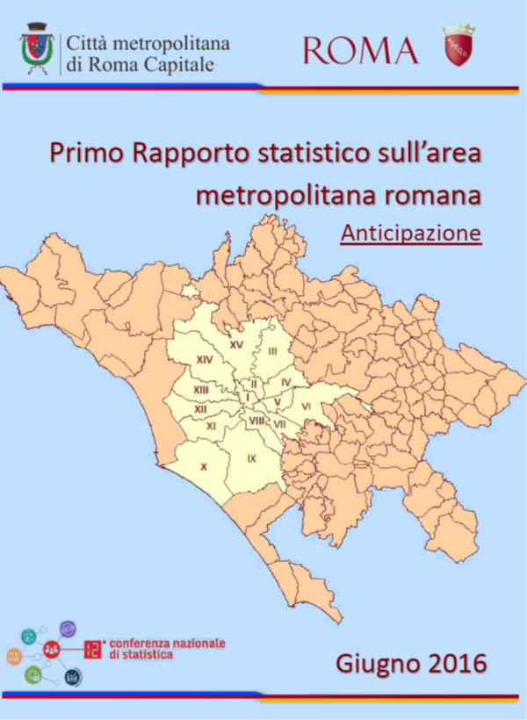
Il protocollo operativo fra gli uffici di statistica della Città metropolitana e di Roma Capitale
Nel rispetto delle attribuzioni normative specifiche e delle specifiche competenze consolidate “sul campo” dai due uffici, viene siglato, a livello tecnico, un protocollo operativo tra finalizzato alla realizzazione del
Primo Rapporto Statistico sull’Area Metropolitana Romana

Slide 5
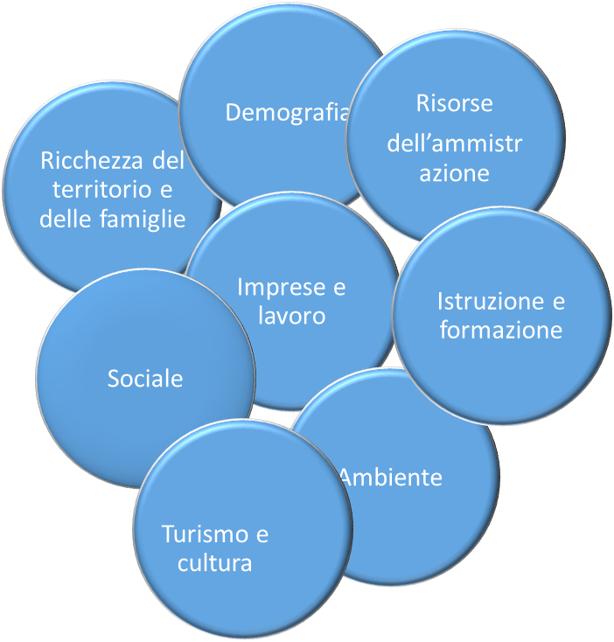
I contenuti del Rapporto
Il Rapporto sistematizza un consistente patrimonio di informazione statistica analizzato dai due uffici e che in parte confluisce anche nei documenti di programmazione dei due Enti
Rapporto annuale

Slide 6
Le fonti dei dati
•Da statistica ufficiale
•Da Enti e Istituti di ricerca pubblici e privati accreditati e riconosciuti
•Dati da archivi amministrativi interni
•Il futuro: big data

Slide 7
Punti di forza e criticità del lavoro sin qui svolto
Punti di forza:
Copertura territoriale
Tempestività
Efficientamento del lavoro: stop duplicazioni
Punti di forza:
Copertura territoriale
Tempestività
Efficientamento del lavoro: stop duplicazioni
Punti di forza:
Copertura territoriale
Tempestività nella produzione delle analisi
Efficientamento del lavoro: stop duplicazioni
Criticità:
Disponibilità delle fonti
Tempestività dei dati
Disallineamenti tra le diverse fonti di dati

Slide 8
Punti di forza e criticità del lavoro sin qui svolto.
Tre casi concreti:
POPOLAZIONE – Fonti anagrafiche/Fonti Istat
TURISMO – Troppe fonti? E la statistica ufficiale?
ASILI NIDO – L’importanza del dato amministrativo
8

Slide 9
GRAZIE PER L’ATTENZIONE
ARRIVEDERCI IN AUTUNNO PER LA PRESENTAZIONE DEL
PRIMO RAPPORTO
SULL’AREA METROPOLITANA ROMANA
9

